Slide 1
迎新报告会
学生姓名：祝世豪
指导教师：蔡彦
2021-09-03

Slide 2
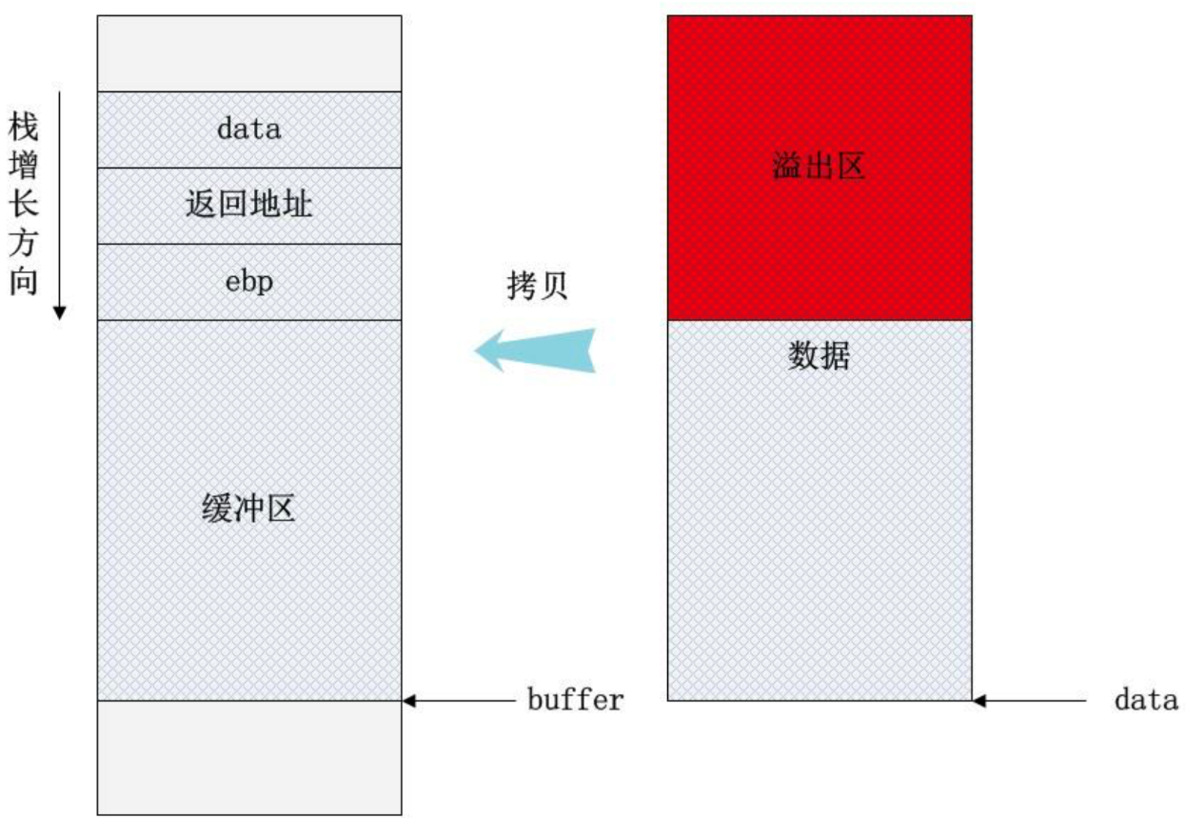
研究内容 – 通用内存安全
内存安全漏洞：
空间：
Out-of-bound：访问的目标地址超出内存对象边界
时间：
UAF：内存对象释放后再次使用（两类）
NPD：空指针解引用
DF：多次释放同一内存对象

Slide 3
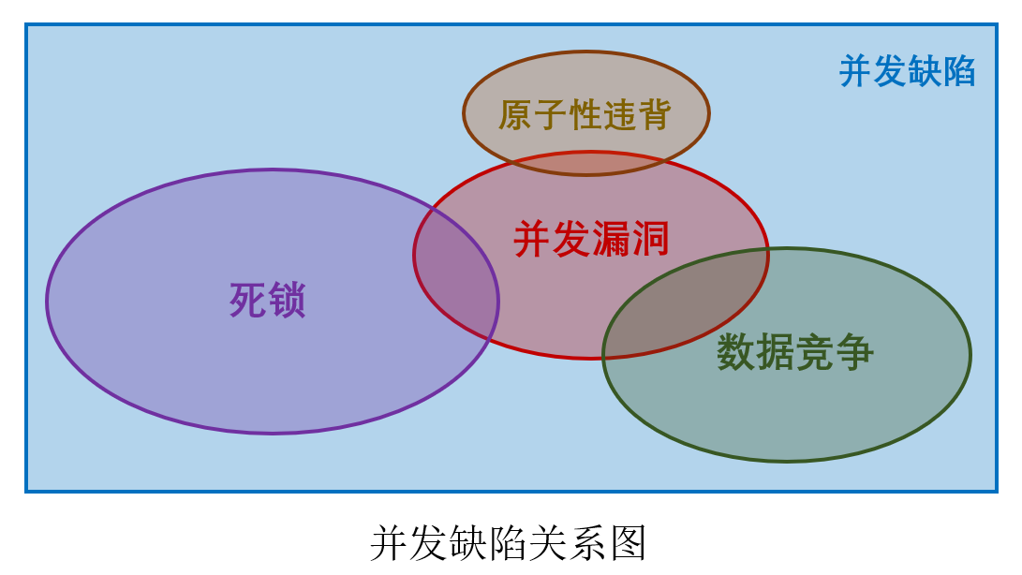
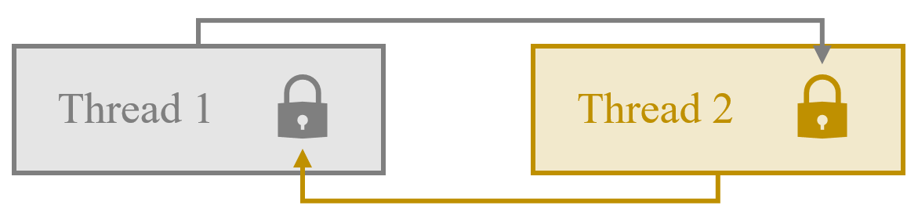


研究内容 – 并发缺陷分析
并发缺陷以自身代码正确性为基准划分，主要分为3类：
死锁：多个线程相互等待
原子性违背：破坏操作的原子性
数据竞争：写操作与读写操作间没有约束

Slide 4
思考和感悟
学习：
推荐一门课：《软件安全原理》
科研：
与师兄师姐沟通，了解领域内的一般科研流程
理论分析和实践结合
了解一些其他领域的工作

Slide 5
谢谢

